Slide 1
노드 js 4.1장
REST_API
정 기훈

Slide 2
목차
1 응답코드
2 html 메소드

Slide 3
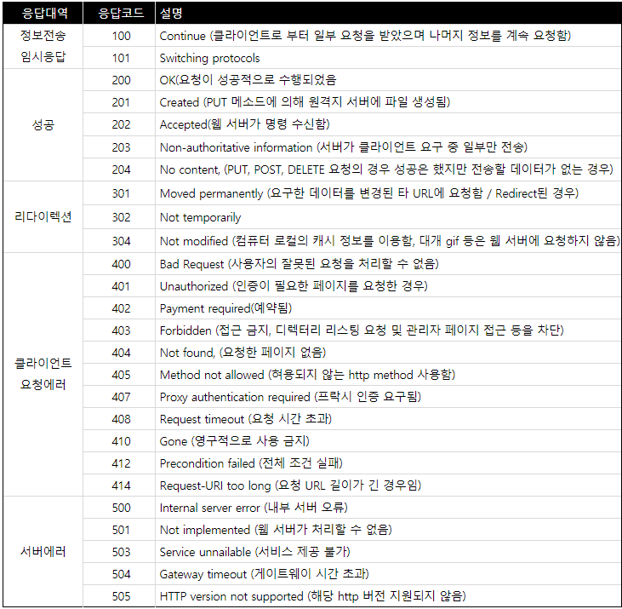
4.1 응답코드

Slide 4
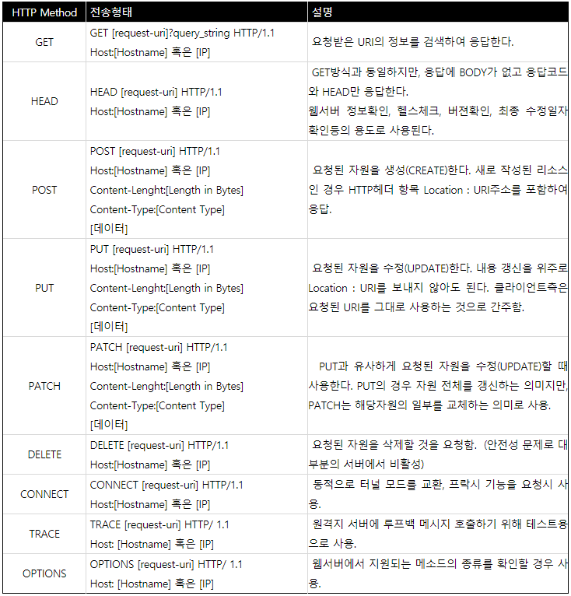
4.2 HTTP method

